Slide 1
Указ Президента Российской Федерации
от 7 мая 2012 г. № 597
«О мероприятиях по реализации государственной социальной политики»
Федеральный закон от 21 июля 2014 г. № 256-ФЗ
«О внесении изменений в отдельные законодательные акты Российской Федерации по вопросам проведения независимой оценки качества оказания услуг организациями в сфере культуры, социального обслуживания, охраны здоровья и образования»

Slide 2
Независимая оценка
качества оказания услуг организациями культуры
является одной из форм общественного контроля и проводится в целях предоставления гражданам информации о качестве оказания услуг организациями культуры,
а также в целях повышения качества
их деятельности

Slide 3
Общие критерии оценки качества оказания услуг организациями культуры
открытость и доступность информации об организации культуры;
комфортность условий предоставления услуг и доступность их получения;
время ожидания предоставления услуги;
доброжелательность, вежливость, компетентность работников организации культуры;

Slide 4
Дополнительные критерии оценки качества оказания услуг организациями культуры
наличие двуязычия в работе
по информированию населения
об оказываемых услугах,
а также – английского (при необходимости);
обеспечение безопасности (охрана, пожарная безопасность, техника безопасности и др.)

Slide 5
Оператор осуществляет сбор, обобщение и анализ информации о качестве оказания услуг организациями культуры по следующим основным направлениям:
изучение и оценка данных, размещенных на официальном сайте организации культуры;
- сбор данных и оценка удовлетворенности получателей услуг

Slide 6
Ответственным Оператором
по сбору, обобщению и анализу информации
о качестве оказания услуг организациями культуры является
Региональное Общественное Движение «Молодые и успешные» Республики Татарстан

Slide 7
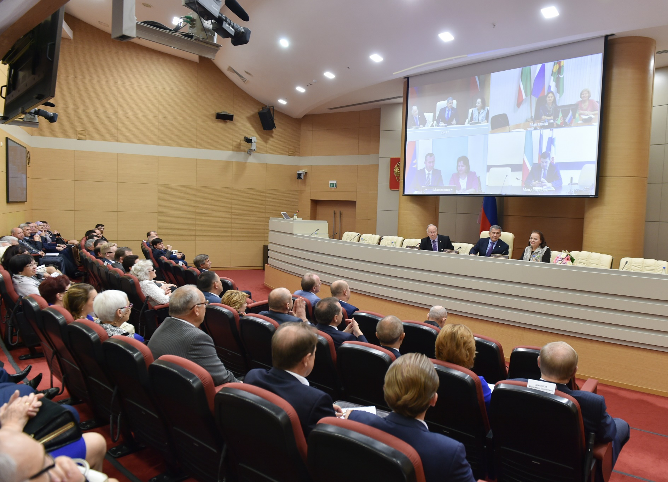
Заседание Общественной палаты РТ с участием Президента РТ Р.Н.Минниханова, 17.09.2016 г.

Slide 11
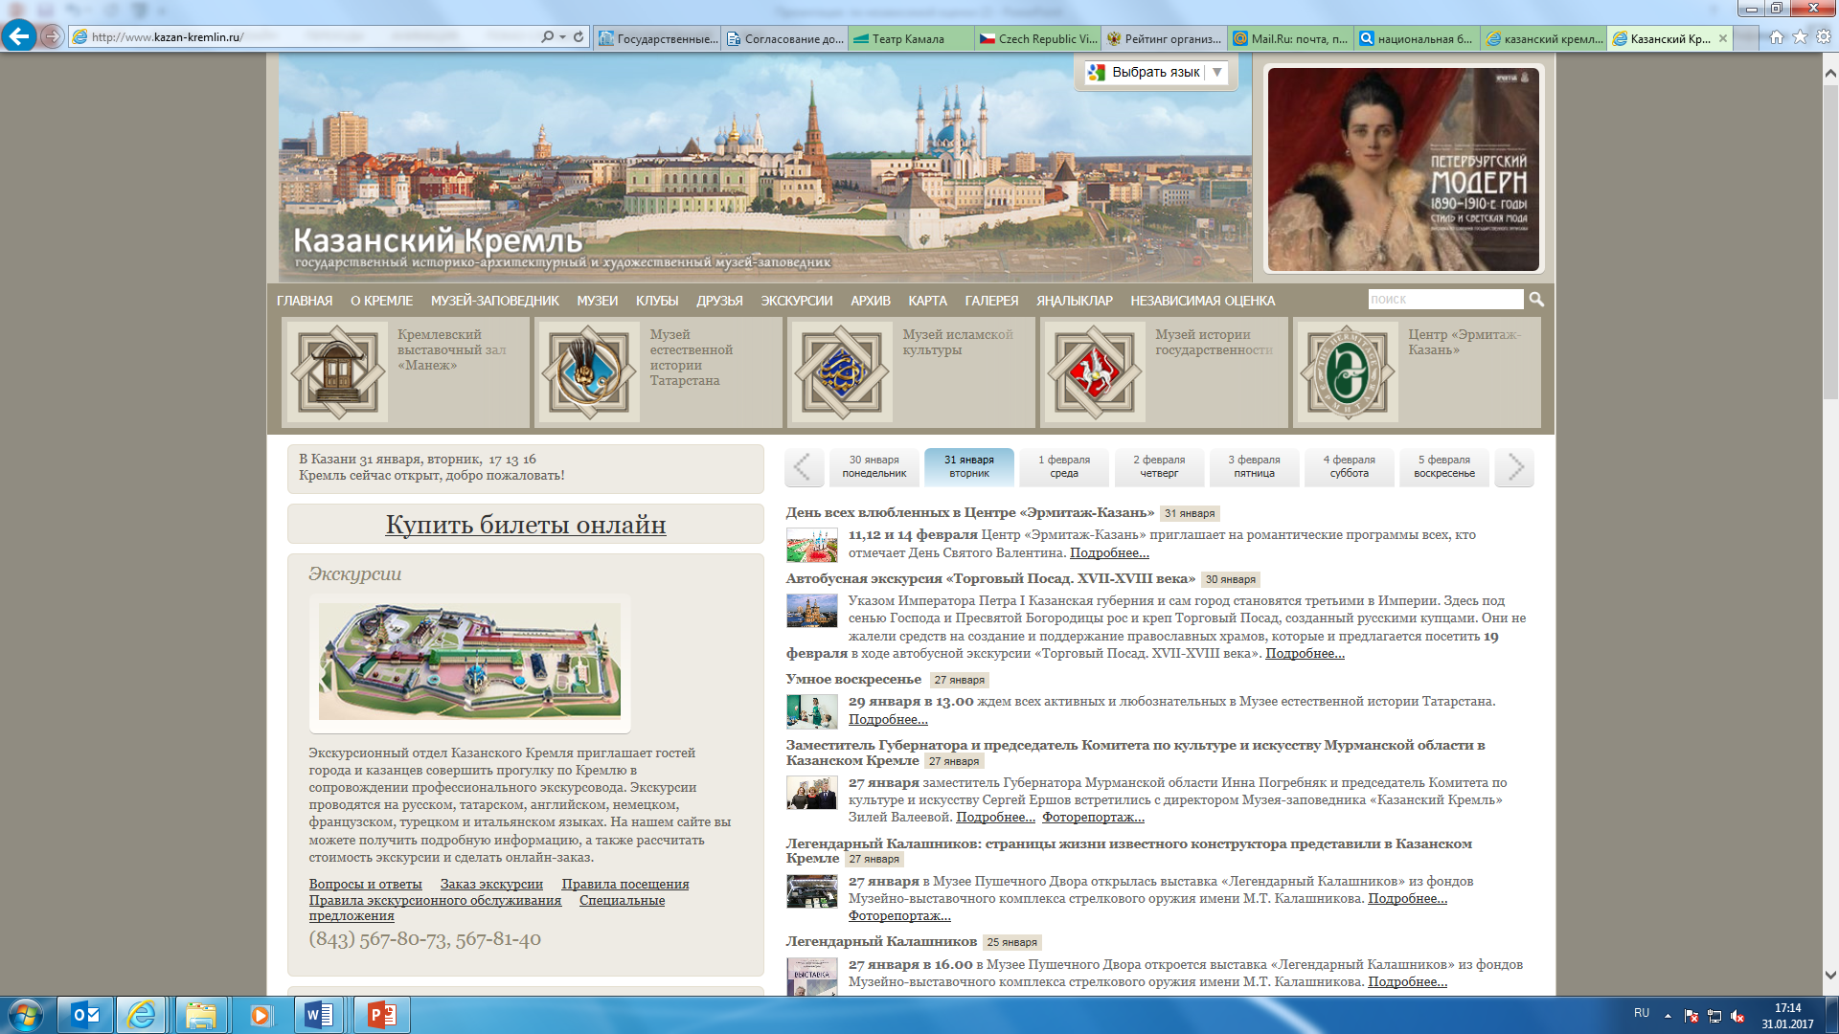

Slide 12
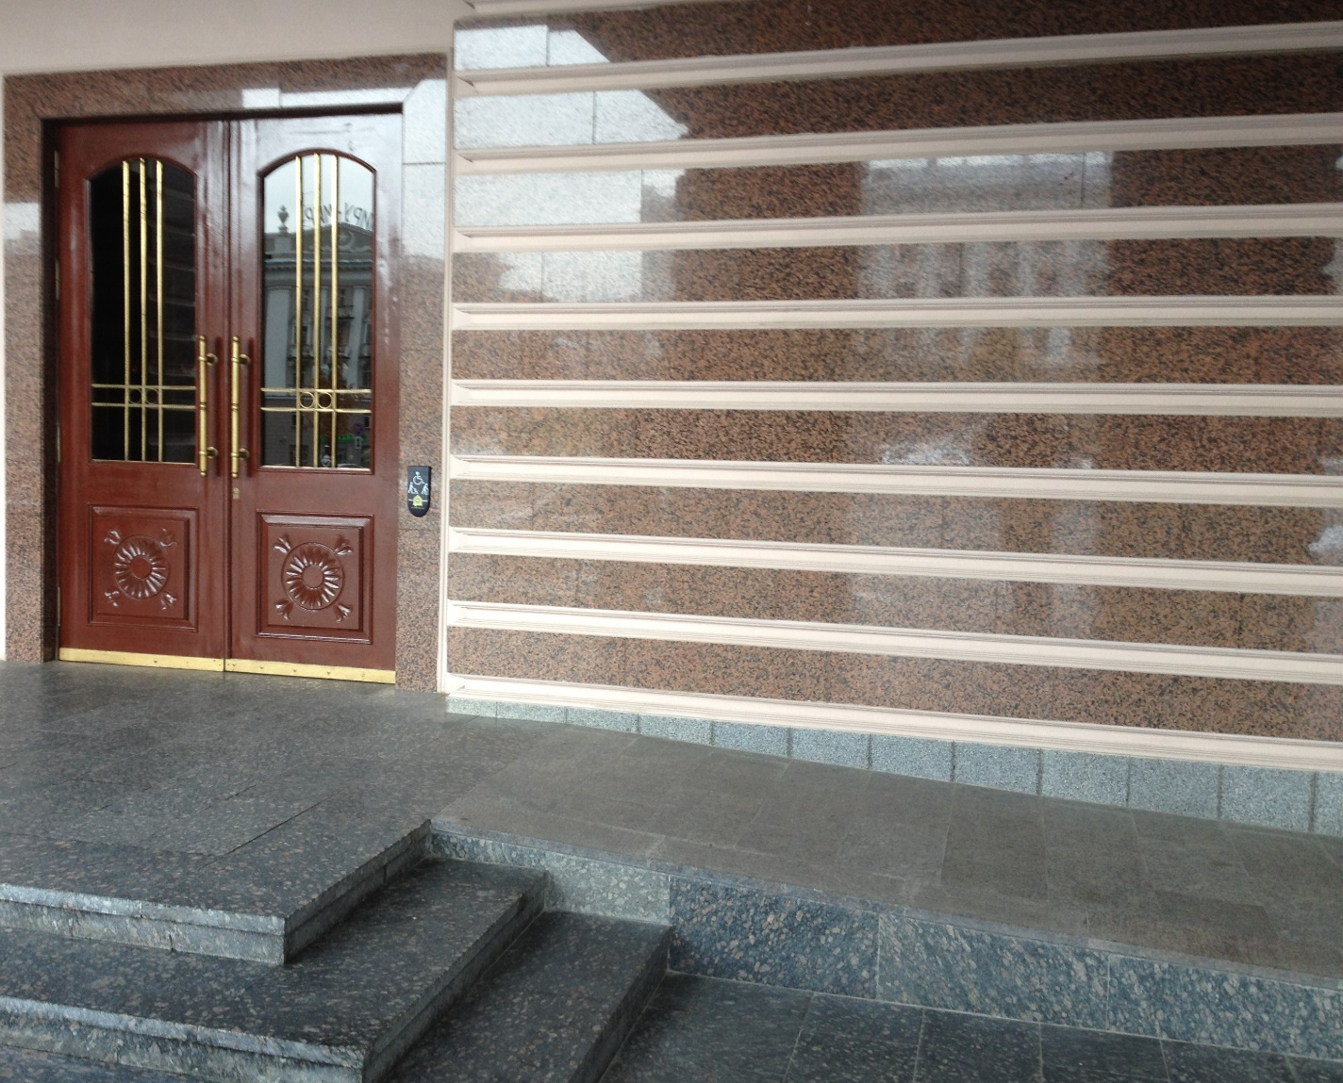

Slide 13
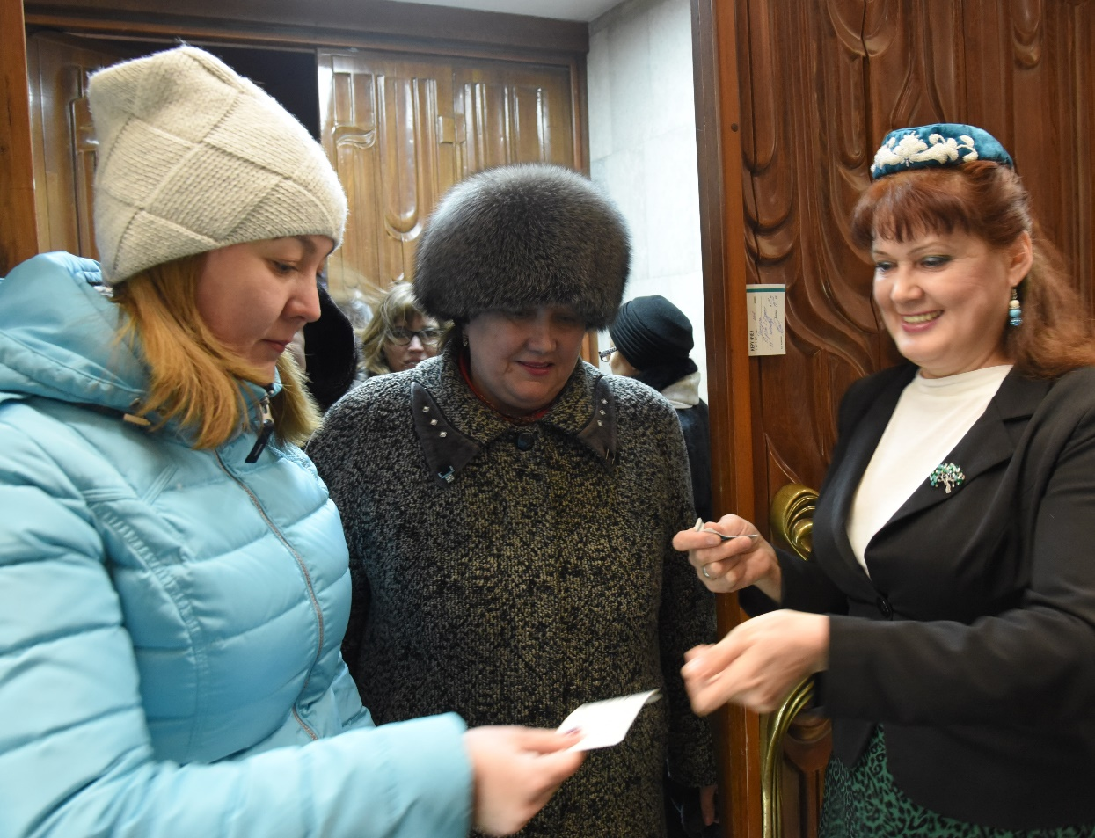
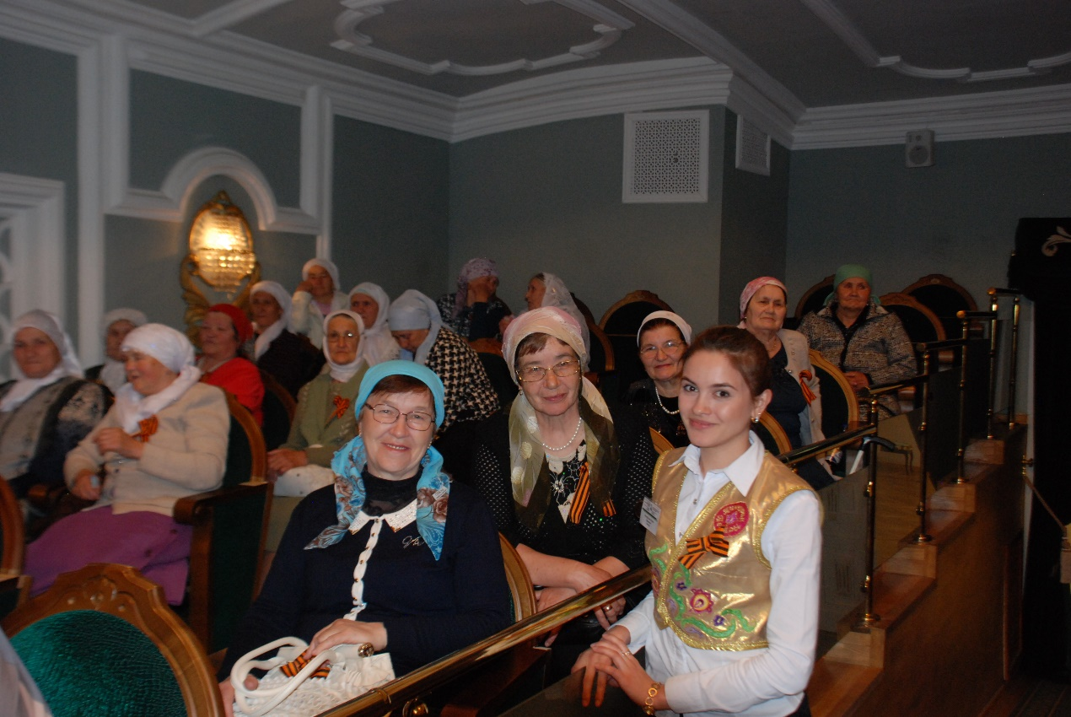

Slide 14
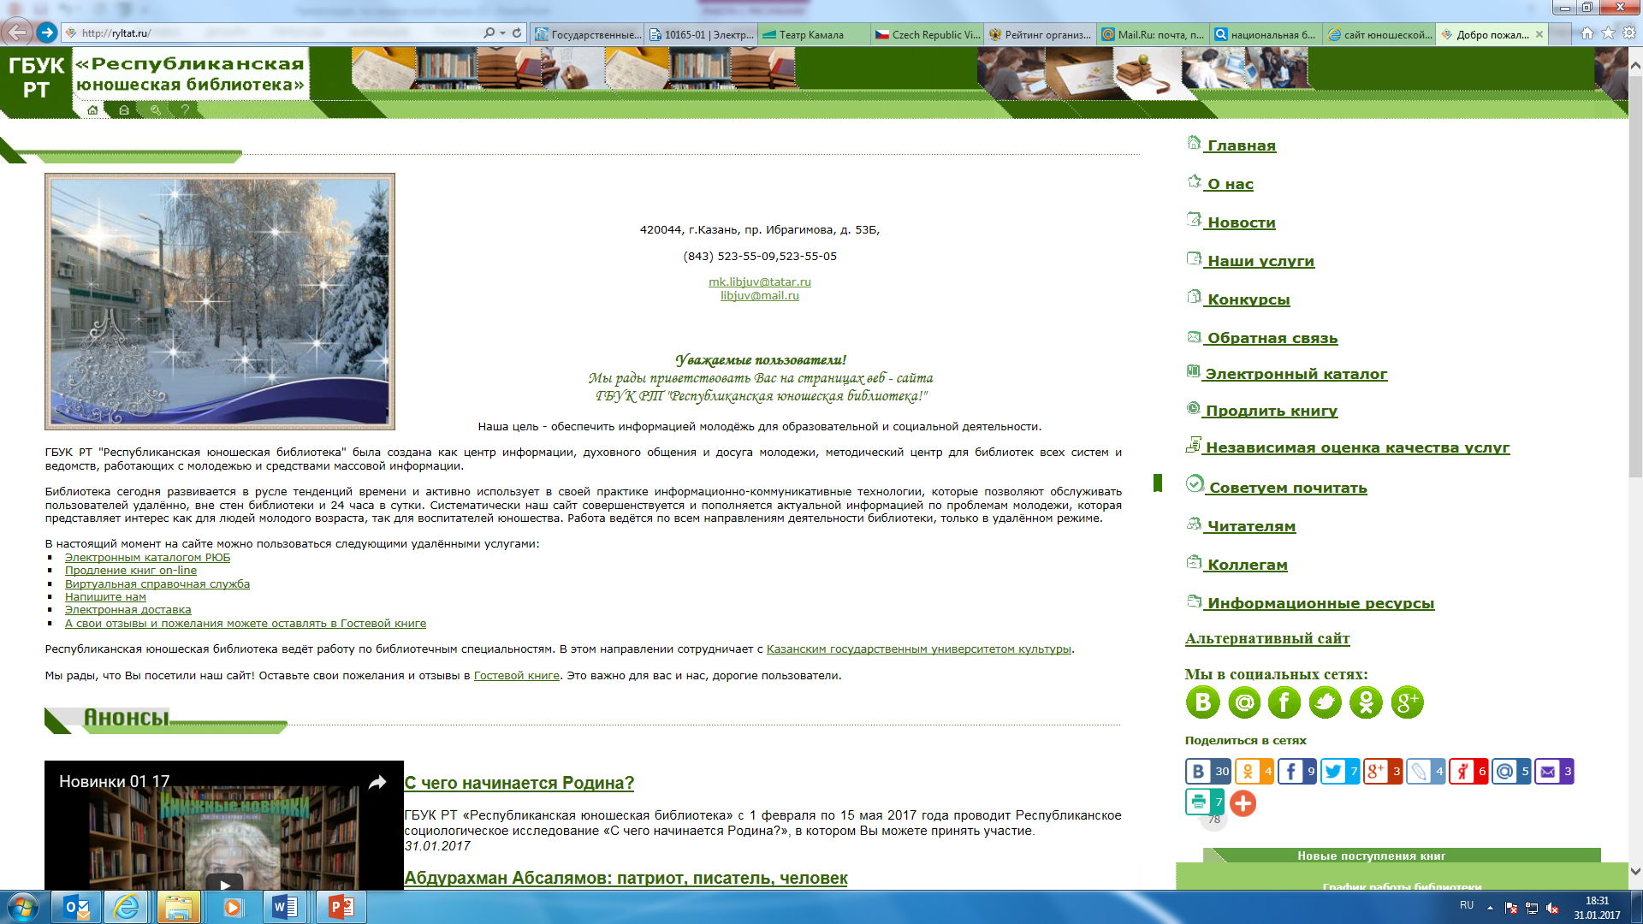

Slide 15
Структура Республиканской детской библиотеки
Отдел комплектования, хранения и учета библиотечных фондов и каталогов
Отдел хранения фондов, обслуживания руководителей детского чтения, МБА и внестационарного обслуживания
Отдел обслуживания читателей
Отдел литературы по искусству и кино-фотодокументов
Отдел справочно-библиографичекой и информационной работы, национальной и краеведческой библиографии
Научно-методический отдел
Отдел краеведения и национальной культуры
Отдел автоматизации библиотечных и информационных систем (АБИС)
Отдел массовой работы с детьми и подростками

Slide 16
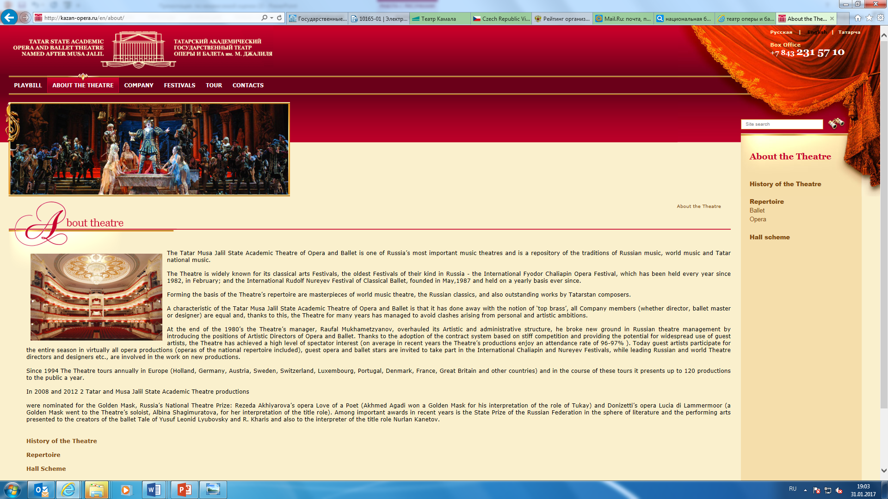

Slide 17
http://bus.gov.ru/pub/top-organizations

Slide 18
СПАСИБО ЗА ВНИМАНИЕ! НАДЕЕМСЯ НА ДАЛЬНЕЙШЕЕ СОТРУДНИЧЕСТВО!

